Slide 7

1 : 1 축구 게임
화면 아무 곳이나 클릭해주세요

Slide 8
1 : 1 축구 게임
게임 방법
게임 시작

Slide 9
- PLAYER -
p1
p2
Elec
<
<
>
< >
>
SPEED |
JUMP |
POWER |

Slide 10
- PLAYER -
p1
p2
<
<
>
< >
>

Slide 11
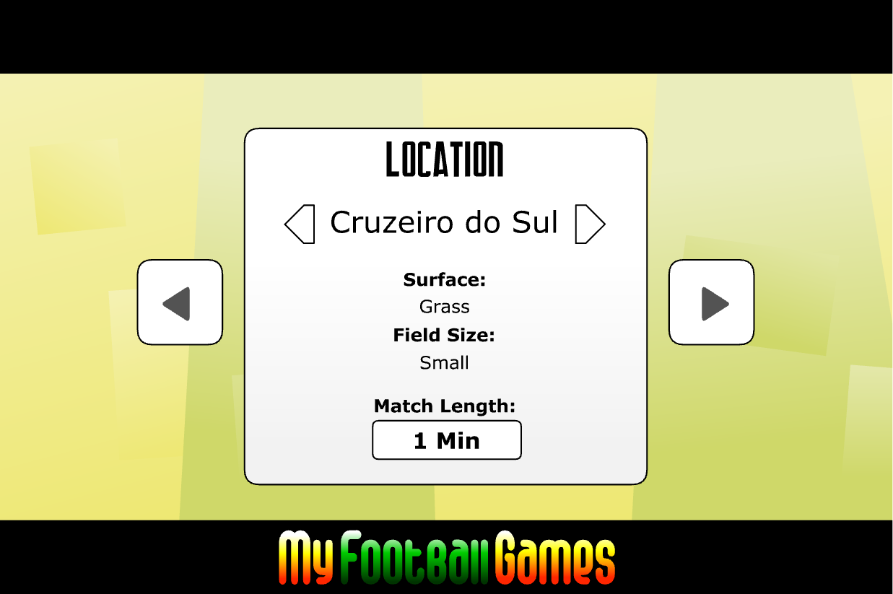
- Rule Setting -
Ground
TUK ground
<
>
Match Length
Minute
5

Slide 12
- Rule Setting -
Ground
TUK ground
<
>
Match Length

Slide 13
Win p2 o0o !!
p2
<
>
p1
p2
1
9
0
8
:

Slide 14
Win p2 o0o !!
p2
<
>
p1
p2
1
9
0
8
:

Slide 15
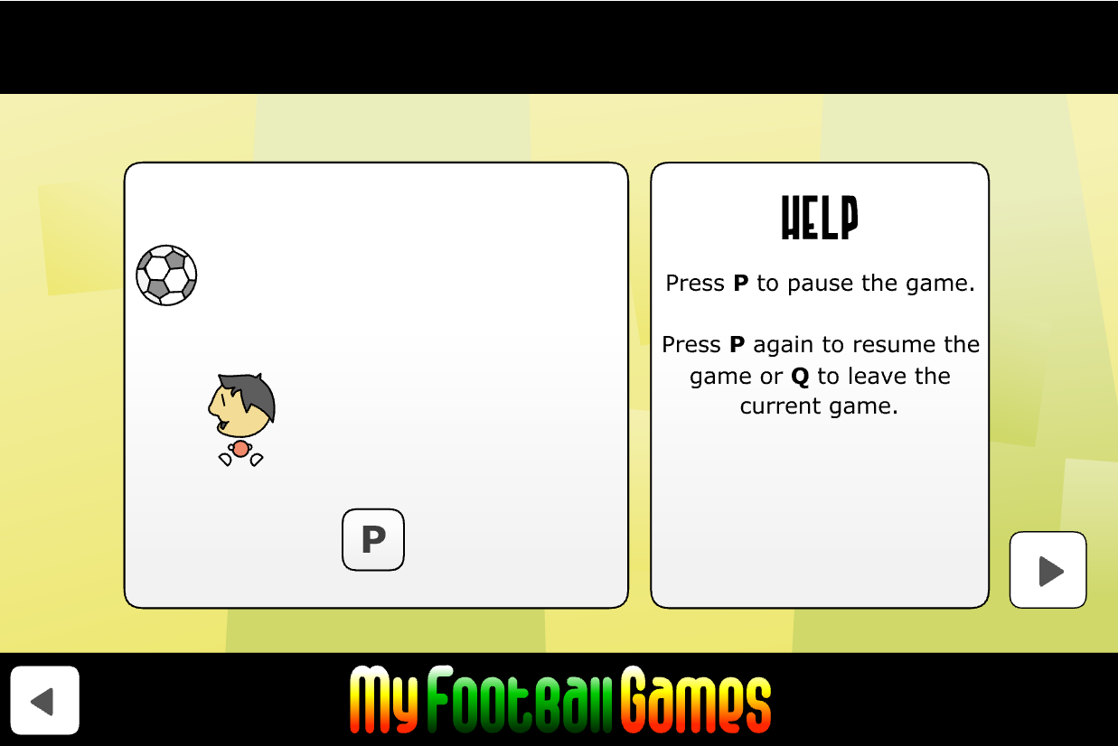
How to Play
01
02
03
▲
w
esc
◀
▼
▶
a
s
d
Q
E
P1의 조작키는

Slide 16
How to Play
01
02
03
w
▲
E
esc
a
s
d
◀
▼
▶
Q
[ P1 조작키 ]
W : 점프
A : 좌측 이동
D : 우측 이동
[ P2 조작키 ]
▲ : 점프
◀ : 좌측 이동
▶ : 우측 이동
게임 진행 중 Esc키 입력 시
게임이 일시정지 됩니다.
추가 Q키 입력 시 : 게임 종료
추가 E키 입력 시 : 게임 복귀

Slide 17
1 : 1 축구 게임
화면 아무 곳이나 클릭해주세요

Slide 18


Slide 19
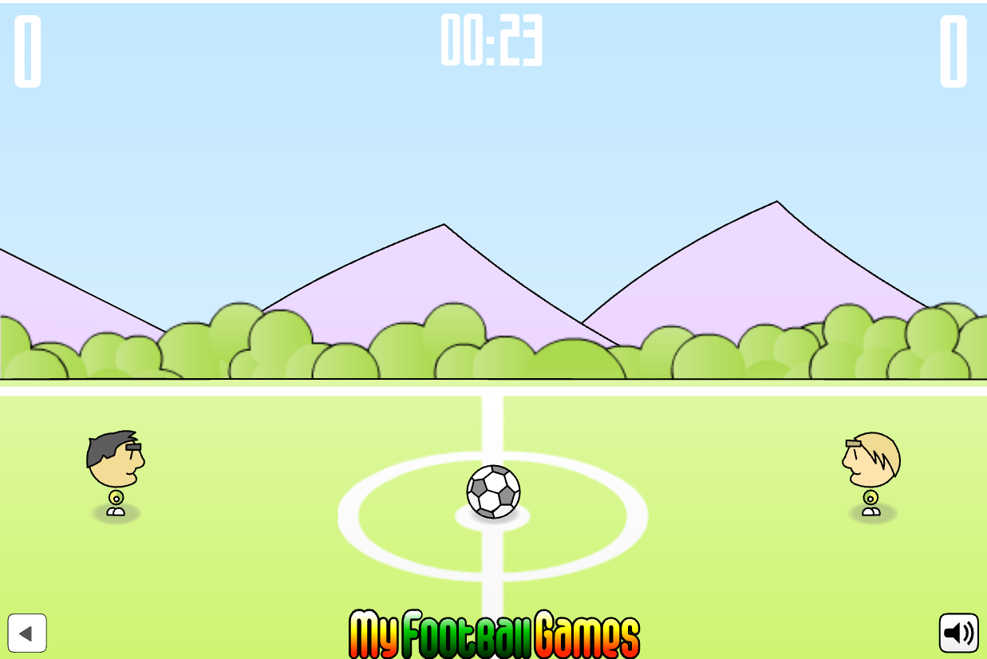
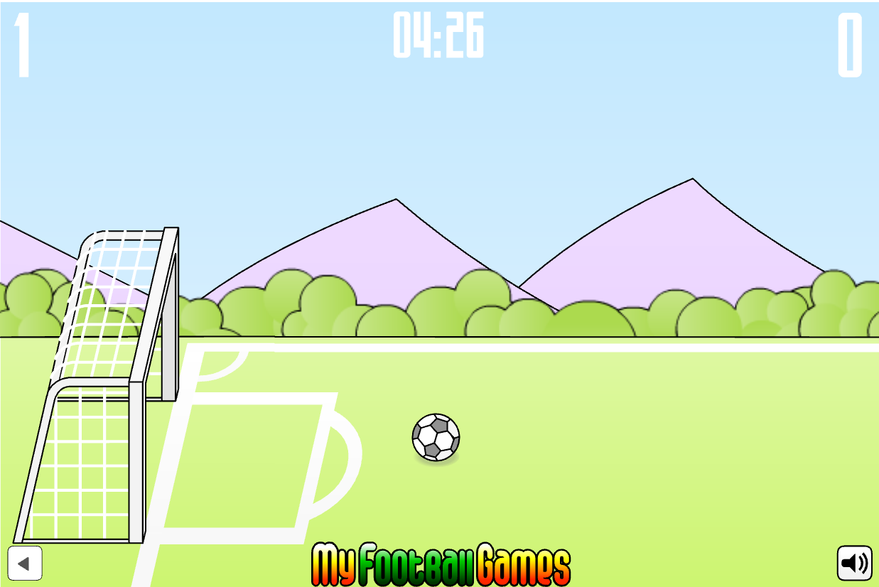
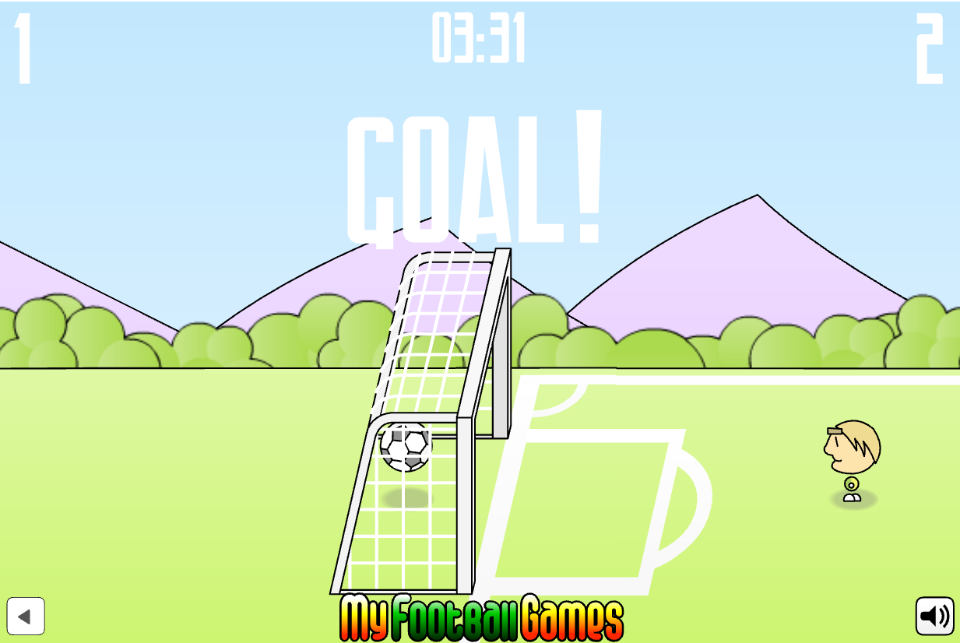

GOAL

Slide 20
GOLDEN GOAL
GOAL

Slide 23
일시정지
게임으로 돌아가기 ‘E’
메인으로 돌아가기 ‘Q’

